Slide 1
Ders 9: İkili arama ağaçları

Slide 2
İkili Arama
Sıralı bir dizide çok verimli arama yöntemi:
K
bu dizide ara
A[0] . . . A[m] . . . A[n-1]
Eğer K = A[m] ise dur (başarılı arama); aksi durumda, eğer K < A[m] ise aynı yöntemle A[0..m-1] dizisnde, eğer K > A[m] ise A[m+1..n-1] dizisnde ara
l ← 0; r ← n-1
while l ≤ r do
m ← ⎣(l+r)/2⎦
if K = A[m] return m
else if K < A[m] r ← m-1
else l ← m+1
return -1

Slide 3
Zaman Analizi
  En kötü durum analizi: C_{w} (n) = 1 + C_{w}( ⎣n/2⎦ ), C_{w} (1) = 1
  çözüm: C_{w}(n) = ⎡log₂(n+1)⎤
  çok hızlıdır örneğin C_{w}(10⁶) = 20
Sıralı dizide aramanın daha hızlı yolu yoktur
Eksiği sıralı dizide aramasıdır
Aslında böl-ve-yönet yönteminin en iyi örneği değil
f(x) = 0 denkleminin çözümünü bulmak için yarıya bölme yöntemi (bisection method) isimli benzeri var

Slide 4
İkili ağaçlar
Ağacın her nodunu bir nesne olarak gösteriyoruz
Her nodun bir anahtar (key) alanı var
p, left, right gibi alanlar kullanıyoruz

Slide 5
İkili ağaçlar
Eğer p[x]=NIL ise x köktür (root)
Eğer x nodunun sol çocuğu yoksa left[x]=NIL
Eğer x nodunun sağ çocuğu yoksa right[x]=NIL
T ağacının kökü root[T] ile gösterilir
Eğer root[T]=NIL ise ağaç boştur

Slide 6
İkili arama ağaçları
Öncelikle bir ikili ağaçtır
Ek olarak her nodunda key[] ile gösterilen anahtar değeri vardır ve bu değerler bir özelliği sağlamalıdır

Slide 7
İkili arama ağacı (BST) Özelliği
x bir nod olsun.
Eğer y nodu x in sol altağacında ise key[y]≤key[x]
Eğer y nodu x in sağ altağacında ise key[y]≥key[x]

Slide 8
İkili arama ağaçları
Ağaç gösterimi:
  Her düğümü(nodu) bir nesne olan bağlı veri yapısında ( linked data)
Düğüm(nod) gösterimi:
  Anahtar alanı
  Veri alanı
  Left: sol çocuk göstergesi( pointer)
  Right: sağ çocuk göstergesi (pointer)
  p: veli göstergesi
  (p [root [T]] = NIL)
İkili arama ağacı özellikleri !!
parent
L
R
key
data
Left child
Right child

Slide 9
Example
5
3
7
2
5
8

Slide 10
İkili ağaçta gezinme (Traverse)
Ağacın tüm nodlarında bulunmak demektir.
Farklı algoritmalar vardır.
En çok kullanılan 3 özyinemeli algoritma vardır.

Slide 11
Preorder Traversal
Köke git
Sol alt ağacı preorder gez
Sağ alt ağacı preorder gez

Slide 12
Inorder Traversal
Sol alt ağacı inorder gez
Köke git
Sağ alt ağacı inorder gez

Slide 13
Postorder Traversal
Sol alt ağacı postorder gez
Sağ alt ağacı postorder gez
Köke git

Slide 14
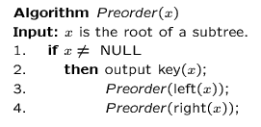
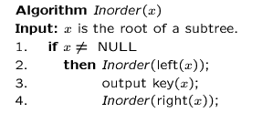
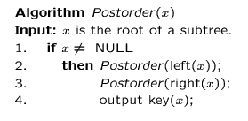
Preorder, Postorder and Inorder

Slide 15
Örnek
A
B
C
D
E
F
G
H
I

Slide 16
Example
PreOrder: ABDGCEHIF
InOrder: DGBAHEICF
PostOrder: GDBHIEFCA

Slide 17
İkili arama ağaçlarında sıralama
INORDER-TREE-WALK algoritması sıralama yapar
INORDER-TREE-WALK(root[T]) olarak çağrılır

Slide 18
İkili arama ağaçlarında sıralama
INORDER-TREE-WALK(x)
if x≠ NIL
then INORDER-TREE-WALK(Left[x])
print key[x]
INORDER-TREE-WALK(Right[x])

Slide 19
Örnek
5
3
7
2
5
8

Slide 20
Arama
TREE-SEARCH(x,k)
if x=NIL or k=key[x]
then return x
İf k<key[x]
then return TREE-SEARCH(left[x],k)
else return TREE-SEARCH(right[x],k)

Slide 21
Örnek
15
6
18
3
7
17
20
2
4
13
9

Slide 22
Örnek
13 ü arama yolu 15→6 →7 →13
minimum 2 sayısını kökten başlayarak sol yolu takip ederek buluruz
maximum 20 sayısını kökten başlayarak sağ yolu takip ederek buluruz

Slide 23
ITERATIVE-TREE-SEARCH(x,k)
1 while x≠NIL, and k ≠ key[x]
do if k<key[x]
then x←left[x]
else x ←right[x]
5 return x

Slide 24
Minimum
TREE-MINIMUM(x)
1 while left[x]≠NIL
do x←left[x]
3 return x

Slide 25
Maximum
TREE-MAXIMUM(x)
1 while right[x]≠NIL
do x←right[x]
3 return x

Slide 26
Varis (Successor)
Tüm anahtarlar farklı ise, anahtar değeri key[x] den büyük olan en küçük anahtar değerli noddur

Slide 27
Successor
Def: successor (x ) = y, burada key [y] > key [x] en küçüktür
E.g.: successor (15) =
successor (13) =
successor (9) =
Durum 1: right (x) boş değil
  successor (x ) = minimum right (x) deki
Durum 2: right (x) boştur
  Ağaçta bulunduğumuz nod sol çocuk olana kadar yukarıya doğru hareket et. İlk sol çocuk olan nodun velisi successor olur
  Yukarıya doğru harekette sol çocuk bulunmadıysa x en büyük elemandır
17
15
15
13
6
18
3
7
17
y
20
x
2
4
13
9

Slide 28
Successor bulma
Alg: TREE-SUCCESSOR(x)
if right [x] ≠ NIL
then return TREE-MINIMUM(right [x])
y ← p[x]
while y ≠ NIL and x = right [y]
do x ← y
y ← p[y]
return y
İşlem zamanı: O (h), h – ağaç yüksekliği
15
y
6
18
3
7
17
20
x
2
4
13
9

Slide 29
Selef (Predecessor)
Def: predecessor (x ) = y ise key [y] < key [x] olan en büyük
E.g.: predecessor (15) =
predecessor (9) =
predecessor (7) =
Durum 1: left (x) boş değil
  predecessor (x ) = maximum left (x) deki
Durum 2: left (x) boştur
  Ağaçta bulunduğumuz nod sağ çocuk olana kadar yukarıya doğru hareket et. İlk sağ çocuk olan nodun velisi predecessor olur
  Yukarıya doğru harekette sağ çocuk bulunmadıysa x en küçük elemandır
13
7
15
6
y
6
x
18
3
7
17
20
2
4
13
9

Slide 30
Ekleme (Insertion)
Amaç:
  v değerini bst ye ekleme
Yol:
  Eğer key [x] < v ise x in sağ çocuğuna git,
  aksi durumda sol çocuğa git
  NIL e ulaşıldığında uygun yer bulunmuştur
  Eğer v < key [y] ise yeni nod y nin sol çocuğu
aksi durumda sağ çocuğudur
  Kökten başlayarak ağacı inşa edelim:
    Pointer x : bulunduğumuz nod
    Pointer y : x in velisi olsun
Insert value 13
12
5
18
2
9
15
19
1
3
13
17

Slide 31
Örnek: TREE-INSERT
Ekle 13:
x=root[T], y=NIL
y
12
12
x
5
18
5
18
2
9
15
19
2
9
15
19
1
3
17
1
3
17
12
12
x
y
5
18
5
18
2
9
15
19
2
9
15
19
1
3
17
1
3
13
17
x = NIL
y = 15

Slide 32
Alg: TREE-INSERT(T, z)
y ← NIL
x ← root [T]
while x ≠ NIL
do y ← x
if key [z] < key [x]
then x ← left [x]
else x ← right [x]
p[z] ← y
if y = NIL
then root [T] ← z Tree T was empty
else if key [z] < key [y]
then left [y] ← z
else right [y] ← z
12
5
18
2
9
15
19
1
3
13
17
Running time: O(h)

Slide 33
Silme ( Deletion)
Amaç:
  z nodunu sil
Yol:
  Durum 1: z nin çocukları yoktur
    z yi sil (velisinin z deki çocuğunu NIL yap)
15
15
5
16
5
16
3
12
20
3
12
20
z
10
13
18
23
10
18
23
6
delete
6
7
7

Slide 34
Silme(Deletion)
Durum 2: z nin bir çocuğu var
  z yi sil ve z ninçocuğunu z nin yerine z nin velisin çocuğu yap
15
delete
15
z
5
16
5
20
3
12
20
3
12
18
23
10
13
18
23
10
6
6
7
7

Slide 35
Silme(Deletion)
Durum 3: z nin 2 çocuğu var
  z nin successoru (y) z nin sağ alt ağacında minimumdur
  y nin ya çocuğu yoktur ya da bir sağ çocuğu var (ama sol çocuk yoktur)
  y yi ağaçtan sil (durum 1 veya 2 ye uygun)
  z nin anahtarını y nin değeri ile değiştir
6
15
15
delete
z
5
16
6
16
3
12
20
3
12
20
10
13
18
23
10
13
18
23
y
6
7
7

Slide 36
TREE-DELETE(T, z)
if left[z] = NIL or right[z] = NIL
then y ← z
else y ← TREE-SUCCESSOR(z)
if left[y] ≠ NIL
then x ← left[y]
else x ← right[y]
if x ≠ NIL
then p[x] ← p[y]
z has one child
z has 2 children
15
y
5
16
x
3
12
20
10
13
18
23
6
7

Slide 37
TREE-DELETE(T, z) – cont.
if p[y] = NIL
then root[T] ← x
else if y = left[p[y]]
then left[p[y]] ← x
else right[p[y]] ← x
if y ≠ z
then key[z] ← key[y]
copy y’s satellite data into z
return y
y
15
5
16
x
3
12
20
10
13
18
23
6
7
İşlem süresi: O(h)

Slide 38
İkili arama ağaçları özet
İşlemler:
  SEARCH O(h)
  PREDECESSOR O(h)
  SUCCESOR O(h)
  MINIMUM O(h)
  MAXIMUM O(h)
  INSERT O(h)
  DELETE O(h)

Slide 39
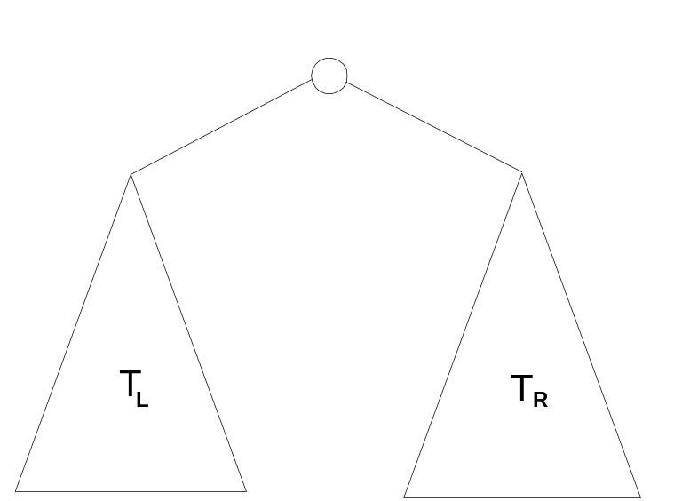
İkili Arama ağaçları problemler
Problem: İkili Ağacın yüksekliğini hesaplayan algoritma yazınız
h(T) = max{h(T_{L}), h(T_{R})} + 1 if T ≠ ∅ and h(∅) = -1
verim: Θ(n)

Slide 40
En yakın ikili algoritması
Algoritmanın işlem zamanı
T(n) = 2T(n/2) + M(n), M(n) ∈ O(n)
Master Teoremden ( a = 2, b = 2, d = 1)
T(n) ∈ O(n log n)

